Slide 1
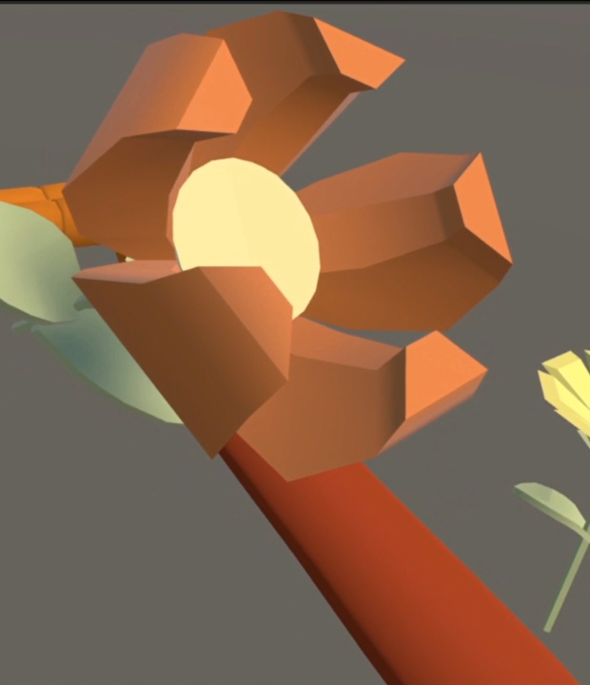
气味科学中的健康密码
让 VR 有气味
花在画面里，花香从哪儿来？
气味、VR与虚拟感官 · 小组汇报
Notes:
大家好。今天我们从一朵VR里的花讲起：眼睛已经看见它了，怎样才能让鼻子也闻到？这件事做好以后，又能用来干什么？
讲述提示：
来源定位：
[
"P02 Fig.5b–d; Supplementary Movie3"
]
[P02] Liu et al. Soft, miniaturized, wireless olfactory interface for virtual reality
https://www.nature.com/articles/s41467-023-37678-4
Concepts and design; Demonstrations; Figs. 1, 5; Supplementary Movie 3
Liu等，Nature Communications，2023

Slide 2
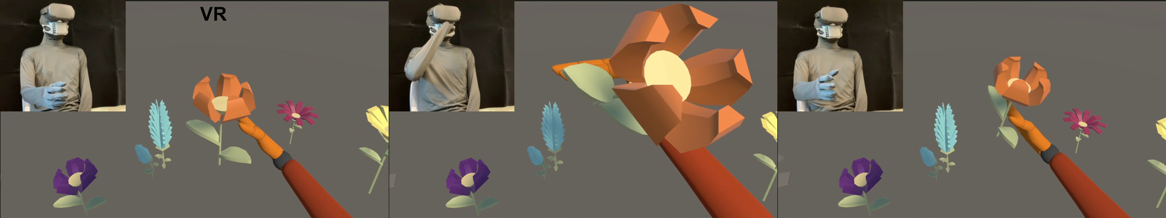
从一次闻花，看完整个过程
鼻子需要什么 → 装置怎样配合 → 加香能帮什么
Liu等，Nature Communications，2023，Fig.5 / Movie3；真实演示帧
02
Notes:
这组画面来自一项真实研究。参与者戴着头显和释香面罩，伸手抓住虚拟的花，再把花移到鼻子前，相应的气味发生器就开始加热释香。画面里的花是虚拟的，闻到的材料却是真实的。我们沿着这个动作往下看：先弄清鼻子要收到什么，再看装置怎样把香味安排到合适的时候，最后用两个任务判断，这样做到底有什么用。
讲述提示：
来源定位：
[
"P02 Demonstrations; Fig.5b–d; Supplementary Movie3真实帧"
]
[P02] Liu et al. Soft, miniaturized, wireless olfactory interface for virtual reality
https://www.nature.com/articles/s41467-023-37678-4
Concepts and design; Demonstrations; Figs. 1, 5; Supplementary Movie 3
Liu等，Nature Communications，2023，Fig.5 / Movie3；真实演示帧

Slide 3
鼻子收到的是气味分子
01
02
03
气味分子
嗅觉受体
大脑
随吸气进入鼻腔
把刺激转成神经信号
形成气味感受
给画面配香，要把真实刺激送到鼻子
机制为教学示意；依据Malnic等，Cell，1999；Liu等，2023
03
Notes:
日常闻花时，花里的挥发性分子进入空气，随着吸气来到鼻腔，触发嗅觉受体，再由神经信号参与形成气味感受。放到VR里，头显只把花的样子送给眼睛，鼻子这一段还需要装置来补上。所以今天讲的虚拟嗅觉，基本做法很直接：在虚拟场景需要的时候，把真实气味送到鼻子附近。下一步是，装置该准备什么样的气味。
讲述提示：
来源定位：
[
"P09 Abstract：受体组合响应；P02 Concepts and design principle"
]
[P09] Malnic et al. Combinatorial Receptor Codes for Odors
https://doi.org/10.1016/S0092-8674(00)80581-4
Abstract; receptor response combinations
[P02] Liu et al. Soft, miniaturized, wireless olfactory interface for virtual reality
https://www.nature.com/articles/s41467-023-37678-4
Concepts and design; Demonstrations; Figs. 1, 5; Supplementary Movie 3
机制为教学示意；依据Malnic等，Cell，1999；Liu等，2023

Slide 4
一种气味，会引起一组受体响应
受体A
受体B
受体C
受体D
气味甲
气味乙
气味丙
组合关系示意；圆点不表示实测强度
Malnic等，Cell，1999；组合图为教学示意
04
Notes:
看这张简化图，每一列代表一种受体，每一行代表一种气味。一个受体可以对多种气味分子有响应，一种分子也可以引起多个受体响应；大脑利用这类组合来区分气味。于是，给软件写上“玫瑰味”还不够，装置需要选出能让人产生相应感受的材料。几种香料混在一起会闻成什么，也要通过实际嗅闻来检验。我们的闻花任务可以先从几种已经选好的材料做起。
讲述提示：
来源定位：
[
"P09 Abstract，combinatorial receptor code；P02预装含香材料；P05调配预存材料"
]
[P09] Malnic et al. Combinatorial Receptor Codes for Odors
https://doi.org/10.1016/S0092-8674(00)80581-4
Abstract; receptor response combinations
[P02] Liu et al. Soft, miniaturized, wireless olfactory interface for virtual reality
https://www.nature.com/articles/s41467-023-37678-4
Concepts and design; Demonstrations; Figs. 1, 5; Supplementary Movie 3
[P05] Niedenthal et al. A graspable olfactory display for virtual reality
https://doi.org/10.1016/j.ijhcs.2022.102928
Fig. 5; User study; Discussion
Malnic等，Cell，1999；组合图为教学示意

Slide 5
先选花香，再让它配合动作
选材料
调释放
配动作
这朵花配什么气味
让刺激强弱合适
靠近时闻到
移开后退味
材料提供气味，程序安排它怎样出现
依据P02 / P05归纳的实现要求；图示为本组解释
05
Notes:
所以，做这次闻花体验，至少要把材料和释放方式配合起来。首先预装合适的花香材料；然后调节释放，让气味的强弱适合这次体验；还要让它跟得上动作，靠近时出现，移开以后逐渐退去。这里的“数字化”，主要体现在程序怎样控制真实材料。这样一来，问题就落到具体装置上了：香料放在哪里，电脑的指令又怎样变成一次释香？
讲述提示：
来源定位：
[
"P02 Concepts and design principle; Demonstrations；P05 display design"
]
[P02] Liu et al. Soft, miniaturized, wireless olfactory interface for virtual reality
https://www.nature.com/articles/s41467-023-37678-4
Concepts and design; Demonstrations; Figs. 1, 5; Supplementary Movie 3
[P05] Niedenthal et al. A graspable olfactory display for virtual reality
https://doi.org/10.1016/j.ijhcs.2022.102928
Fig. 5; User study; Discussion
依据P02 / P05归纳的实现要求；图示为本组解释

Slide 6
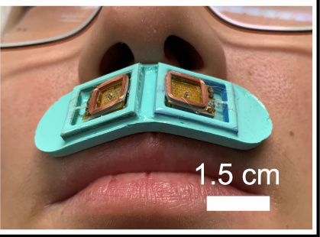
把香料和加热元件放在鼻子附近
含香材料（石蜡载体）
预先存入发生器
加热元件
收到指令后促进释放
温度调节
控制加热和冷却过程
图为上唇型实物；闻花演示使用同系列面罩型
Liu等，Nature Communications，2023，Fig.1d–e；照片裁剪，CC BY 4.0
06
Notes:
这是刚才那项研究的近鼻装置。左边是贴在上唇附近的版本，闻花演示用的是同系列的面罩版本。每个小发生器里预装含香材料，收到电信号后，加热元件让气味更容易释放出来。发生器离鼻子很近，使用者就能闻到。这套设计把香料和控制部件做进随身装置，再由无线指令调节。我们接着把它接回刚才的闻花动作。
讲述提示：
来源定位：
[
"P02 Fig.1d–e；Concepts and design principle；Methods/Operation"
]
[P02] Liu et al. Soft, miniaturized, wireless olfactory interface for virtual reality
https://www.nature.com/articles/s41467-023-37678-4
Concepts and design; Demonstrations; Figs. 1, 5; Supplementary Movie 3
Liu等，Nature Communications，2023，Fig.1d–e；照片裁剪，CC BY 4.0

Slide 7
花靠近鼻子，程序就发出释香指令
01
02
03
04
记录位置
判断靠近
控制发生器
闻到气味
追踪手和虚拟花
场景触发释香
加热预装材料
分子到达鼻子
一次闻花，由画面、动作和真实释香共同完成
依据Liu等，2023闻花演示绘制；流程图为教学示意
07
Notes:
沿着图从左往右看。VR系统先记录手和花的位置；花靠近鼻子，场景发出释香指令；发生器开始加热预存材料，气味进入鼻子附近的空气，再被人闻到。这样，眼睛看见的靠近动作和鼻子收到的刺激就能对应起来。程序控制的是这一串动作，而不是隔着屏幕把花香传过来。装置已经能完成这次演示，接下来还要让连续的嗅闻用起来更顺。
讲述提示：
来源定位：
[
"P02 Demonstrations; Fig.5b–d; Supplementary Movie3"
]
[P02] Liu et al. Soft, miniaturized, wireless olfactory interface for virtual reality
https://www.nature.com/articles/s41467-023-37678-4
Concepts and design; Demonstrations; Figs. 1, 5; Supplementary Movie 3
依据Liu等，2023闻花演示绘制；流程图为教学示意

Slide 8
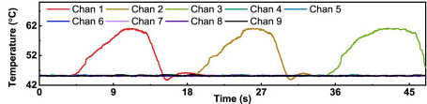
花移开以后，余味还要散去
发生器温度随时间变化（原图）
控制信号
可以停止加热
材料与空气
冷却、散味需要过程
原图测的是发生器温度；散味还取决于材料、气流和距离
Liu等，2023，Fig.5d，CC BY 4.0；温度曲线保持原图性质
08
Notes:
这张原图把刚才的动作和发生器温度联系起来。先认坐标：横向是时间，纵向是温度；加热时曲线上升，停止以后再逐渐回落。它说明发生器的状态有一个变化过程。空气里的气味分子也还需要散去，所以花从画面里移开，不会把鼻子附近的味道一起清空。连续闻不同气味时，就要同时照顾释放、气流、距离和残留。把这些配合好，装置才更适合反复嗅闻。下一项研究就把“拿近、闻一下、再判断”做成了一个具体任务。
讲述提示：
来源定位：
[
"P02 Fig.5d原温度曲线；Electrical performance；Demonstrations末段的残留与频繁切味限制"
]
[P02] Liu et al. Soft, miniaturized, wireless olfactory interface for virtual reality
https://www.nature.com/articles/s41467-023-37678-4
Concepts and design; Demonstrations; Figs. 1, 5; Supplementary Movie 3
Liu等，2023，Fig.5d，CC BY 4.0；温度曲线保持原图性质

Slide 9

在虚拟酒窖里，把闻香变成一道题
拿起酒杯 → 主动闻香 → 选择气味成分 → 得到反馈
Niedenthal等，IJHCS，2023，Fig.5；探索性测试N=12，CC BY 4.0
09
Notes:
这次把花换成一杯虚拟葡萄酒，是因为辨香本身就是一个可以练习的任务。研究者把装置接在VR手柄上，用气流和阀门控制预装气味。玩家端起杯子，凑近闻，再选择自己闻到的成分，游戏给出反馈，并逐步增加混合气味的难度。12名参与者完成了探索性测试。这里已经实现的是一套可操作的辨香练习：气味提供题目，虚拟场景组织动作和反馈。要知道练习能让辨香能力提高多少，还需要专门比较学习结果。
讲述提示：
来源定位：
[
"P05 Fig.5；Device design；User study，N12；Discussion"
]
[P05] Niedenthal et al. A graspable olfactory display for virtual reality
https://doi.org/10.1016/j.ijhcs.2022.102928
Fig. 5; User study; Discussion
Niedenthal等，IJHCS，2023，Fig.5；探索性测试N=12，CC BY 4.0

Slide 10
如果目标换成放松，加香会多帮多少？
投影画面、音乐与引导相同；香味和触觉各设有／无
气味条件 | 无人造草触觉 | 有人造草触觉
无薰衣草香 | 34人 | 33人
有薰衣草香 | 36人 | 33人
Serrano等，Computers in Human Behavior，2016；投影式VR、薰衣草扩香、健康样本
10
Notes:
酒窖里，闻香就是题目本身；如果换成放松，气味是额外加进体验的一项，比较目标也就变了。这项研究把136名健康成人随机分成四组，来到投影式VR房间，跟着同样的画面、音乐和引导语活动。研究者另外设置薰衣草香味和人造草触觉：参与者看虚拟草地时，有的组还会触摸真实的人造草。两项刺激各设有、无，就得到表里的四组。横向看触觉，纵向看香味；四组都在体验前后评估放松程度。
讲述提示：
来源定位：
[
"P15 Methods §2.2、§2.4–2.7；Fig.3；Table1，组别人数34/36/33/33",
"P15 §2.5人造草/薰衣草；§2.7触摸草地及视听引导程序"
]
[P15] Serrano, Baños & Botella Virtual reality and stimulation of touch and smell for inducing relaxation: A randomized controlled trial
https://doi.org/10.1016/j.chb.2015.08.007
§2.2, §2.4–2.7; Results; Table 1; Fig. 3
Serrano等，Computers in Human Behavior，2016；投影式VR、薰衣草扩香、健康样本

Slide 11
放松评分：四种条件的比较
放松评分（0–10）
四组体验后
平均评分更高
组间差异
未达统计显著
Serrano等，2016，Table1 / Results；图示均值，SD与检验记录见来源手册
11
Notes:
纵轴是零到十分的放松评分，浅色是体验前，蓝色是体验后。四组的平均分都提高了，作者也报告整体前后变化达到统计显著。想看香味多帮了多少，就保持触觉条件相同：左边两组放在一起看，右边两组放在一起看。作者的组间分析没有检出显著差异，因此这次研究没有看到加香的额外优势。整套程序之后更放松，是实际观察到的结果；香味有没有再多带来帮助，则是另一个需要比较的问题。
讲述提示：
来源定位：
[
"P15 Table1 relaxation VAS均值；Results；整体前后F(1,132)=90.31,p<.001；原文未给组间确切F/p"
]
[P15] Serrano, Baños & Botella Virtual reality and stimulation of touch and smell for inducing relaxation: A randomized controlled trial
https://doi.org/10.1016/j.chb.2015.08.007
§2.2, §2.4–2.7; Results; Table 1; Fig. 3
Serrano等，2016，Table1 / Results；图示均值，SD与检验记录见来源手册

Slide 12
用途不同，要看的结果也不同
用途 | 气味承担什么作用 | 下一步看什么
辨香练习 | 提供要辨认的对象 | 练习能否改善真实辨香
放松体验 | 参与营造整体场景 | 哪些条件下有额外收益
想尝试：关注有嗅觉装置的演示，或参考研究团队开放设计
任务比较为本组归纳；P02 / P05 / P15；开放资料入口见来源手册
12
Notes:
把两个任务放在一起看，虚拟嗅觉的用途就具体了。辨香练习需要能反复呈现、作答和反馈，接下来可以检验学到的能力；放松体验则要找出哪种气味、强度和场景搭配更有帮助。想尝试这一类技术，可以关注配有嗅觉装置的研究或开发演示。酒窖研究团队也公开了装置图纸和游戏代码，具备硬件条件时可以据此探索。今后的进展，既包括把释香和退味做得更好，也包括找到真正值得加入气味的任务。
讲述提示：
来源定位：
[
"P02工程限制；P05 User study与开放资料；P15 Results；SU01 Code and blueprints openly available；用途比较为本组归纳"
]
[P02] Liu et al. Soft, miniaturized, wireless olfactory interface for virtual reality
https://www.nature.com/articles/s41467-023-37678-4
Concepts and design; Demonstrations; Figs. 1, 5; Supplementary Movie 3
[P05] Niedenthal et al. A graspable olfactory display for virtual reality
https://doi.org/10.1016/j.ijhcs.2022.102928
Fig. 5; User study; Discussion
[P15] Serrano, Baños & Botella Virtual reality and stimulation of touch and smell for inducing relaxation: A randomized controlled trial
https://doi.org/10.1016/j.chb.2015.08.007
§2.2, §2.4–2.7; Results; Table 1; Fig. 3
[SU01] Stockholm University, Communications Office Smelling in VR environment possible with new gaming technology
https://www.su.se/english/news/articles/2022-10-12-smelling-in-vr-environment-possible-with-new-gaming-technology
Code and blueprints openly available; Find more information; checked 2026-11-03
任务比较为本组归纳；P02 / P05 / P15；开放资料入口见来源手册

Slide 13
你会找哪组人来比较？
“体验这款加香VR以后，用户更放松了。”
只看体验前后
看到整套体验带来的变化
同样VR，有香／无香
进一步判断香味带来的额外变化
自拟宣传例子；用刚才的研究思路判断
宣传语为自拟例子；比较思路依据Serrano等，2016
13
Notes:
假设一款设备这样宣传：体验这款加香VR以后，用户更放松了。你会找哪组人来和它比较？可以先想两秒。刚才的实验给了我们一个办法：找同样的VR程序，只把香味这一项去掉。这样，宣传里的“更放松”就有了明确的比较对象。接着看它测的是主观感受、任务表现还是患者症状，便能更准确地理解这项产品的用途。
讲述提示：读完问题停两秒，让同学先想到自己的比较对象，再显示或指出两种比较。
来源定位：
[
"本页宣传语为本组自拟，不指向真实公司；判断思路依据P05/P15研究设计"
]
[P05] Niedenthal et al. A graspable olfactory display for virtual reality
https://doi.org/10.1016/j.ijhcs.2022.102928
Fig. 5; User study; Discussion
[P15] Serrano, Baños & Botella Virtual reality and stimulation of touch and smell for inducing relaxation: A randomized controlled trial
https://doi.org/10.1016/j.chb.2015.08.007
§2.2, §2.4–2.7; Results; Table 1; Fig. 3
宣传语为自拟例子；比较思路依据Serrano等，2016

Slide 14
让真实气味配合虚拟场景
香料提供气味
程序配合动作
用途放在具体任务里判断
从闻一朵花，到一次可以操作、可以检验的嗅觉体验
谢谢大家，欢迎提问
14
Notes:
回到开头那朵花。今天看到的虚拟嗅觉，是让真实材料产生的气味配合虚拟场景中的动作。它已经能让人在虚拟酒窖里闻香、作答、得到反馈；而给放松体验额外加香，这次研究没有检出更多帮助。今后的进展，一方面是把释放、散味和交互做得更顺，另一方面是在具体任务中找到明确的收益。以后再看到“能闻到的VR”，希望大家既能大致说清它怎样工作，也知道该怎样判断它有没有用。谢谢大家。
讲述提示：
来源定位：
[
"全场归纳，对应P02闻花/P05辨香/P15放松对照"
]
[P02] Liu et al. Soft, miniaturized, wireless olfactory interface for virtual reality
https://www.nature.com/articles/s41467-023-37678-4
Concepts and design; Demonstrations; Figs. 1, 5; Supplementary Movie 3
[P05] Niedenthal et al. A graspable olfactory display for virtual reality
https://doi.org/10.1016/j.ijhcs.2022.102928
Fig. 5; User study; Discussion
[P15] Serrano, Baños & Botella Virtual reality and stimulation of touch and smell for inducing relaxation: A randomized controlled trial
https://doi.org/10.1016/j.chb.2015.08.007
§2.2, §2.4–2.7; Results; Table 1; Fig. 3
谢谢大家，欢迎提问

Slide 15
气味能让人记得更多吗？
研究设置 | 实际观察
90人，三组各30人 | 花园／橙子场景配不同气味
约两周后回忆 | 未见对应的回忆描述数优势
测量方式 | 描述条目数，未区分描述准确性
回答这次任务，保留对其他任务的检验
Sabiniewicz等，i-Perception，2021；更正已核
15
Notes:
备课：P14使用三个气味组与花园、橙子场景，约两周后回忆。这里的记忆代理是可说出的描述条目数，不能覆盖所有记忆能力。原文部分即时条件有差异，愉悦度结果也不一致。更正仅修正第三作者姓名为Cagdas Guducu，没有改实验结果。
讲述提示：
来源定位：
[
"P14 Methods; Results; correction10.1177/20416695211028757"
]
[P14] Sabiniewicz et al. Smells Influence Perceived Pleasantness but Not Memorization of a Visual Virtual Environment
https://doi.org/10.1177/2041669521989731
Methods; Pilot Study; Results; correction仅改作者姓名
Sabiniewicz等，i-Perception，2021；更正已核

Slide 16
在场感与治疗结果怎么区分
PLOS ONE 2016 | 研究范围
最终分析60名年轻成人 | 招募122，存在较多排除
气味条件与在场感相关 | 两轮、四种加／撤香序列
焦虑与皮电 | 未见气味条件效应
在场感是体验指标，疗效还需患者试验
Munyan等，PLOS ONE，2016，doi:10.1371/journal.pone.0157568
16
Notes:
备课：Munyan等2016研究在轻度焦虑虚拟环境中考察气味。在场感量表存在条件和轮次的显著关系，状态焦虑与皮电没有对应条件效应。健康年轻样本、排除比例与顺序效应都影响解释。它提供体验层证据，没有直接检验患者治疗增益。
讲述提示：
来源定位：
[
"P35 Participants; Design and Procedure; Results"
]
[P35] Munyan et al. Olfactory Stimuli Increase Presence in Virtual Environments
https://journals.plos.org/plosone/article?id=10.1371/journal.pone.0157568
Participants; Design and Procedure; Results
Munyan等，PLOS ONE，2016，doi:10.1371/journal.pone.0157568

Slide 17
怎样接触这些研究与开放设计
入口 | 可以做什么
P02官方补充视频 | 查看手部动作、VR场景与释香装置的配合
P05论文与团队开放资料 | 了解手持装置、图纸、游戏与复现条件
研究或开发演示 | 具备气味材料和硬件后体验实际嗅闻任务
先确认装置、材料与内容是否匹配自己的任务
研究入口与复现条件；产品购买状态另按官方最新信息核对
17
Notes:
备课：P02官方补充视频可以查看动作、虚拟画面与释香的配合。P05论文和研究团队页面提供装置图纸、制作说明与游戏代码入口；复现需要对应的硬件、气味材料和VR条件。具体体验可以从具备嗅觉装置的研究或开发演示找起。资源页面存在和设备已经可以买到，是两种不同的状态，查阅时分别确认。
讲述提示：
来源定位：
[
"P02 Movie3；P05资源说明；SU01开放图纸、代码和游戏入口，2026-11-03查看"
]
[P02] Liu et al. Soft, miniaturized, wireless olfactory interface for virtual reality
https://www.nature.com/articles/s41467-023-37678-4
Concepts and design; Demonstrations; Figs. 1, 5; Supplementary Movie 3
[P05] Niedenthal et al. A graspable olfactory display for virtual reality
https://doi.org/10.1016/j.ijhcs.2022.102928
Fig. 5; User study; Discussion
[SU01] Stockholm University, Communications Office Smelling in VR environment possible with new gaming technology
https://www.su.se/english/news/articles/2022-10-12-smelling-in-vr-environment-possible-with-new-gaming-technology
Code and blueprints openly available; Find more information; checked 2026-11-03
研究入口与复现条件；产品购买状态另按官方最新信息核对

Slide 18
备课：根据分子预测气味，解决哪一步
模型预测
装置呈现
分子结构
气味材料
气味描述
鼻端刺激
它们解决的是不同环节的问题
Lee等，Science，2023；Liu等，Nature Communications，2023
18
Notes:
备课：Lee等2023年的研究根据分子结构预测气味描述，适合解释计算模型能帮助筛选和理解气味材料。预测输出是描述或表征；让人实际闻到相应材料，需要另有发生器、气流或其他释香装置。这一页用于回答相关追问，主讲已经把重点放在一次真实释香的完整流程上。
讲述提示：
来源定位：
[
"P10 Abstract; P02 Concepts and design"
]
[P10] Lee et al. A principal odor map unifies diverse tasks in olfactory perception
https://doi.org/10.1126/science.ade4401
Abstract，分子结构到感知描述预测
[P02] Liu et al. Soft, miniaturized, wireless olfactory interface for virtual reality
https://www.nature.com/articles/s41467-023-37678-4
Concepts and design; Demonstrations; Figs. 1, 5; Supplementary Movie 3
Lee等，Science，2023；Liu等，Nature Communications，2023

Slide 19
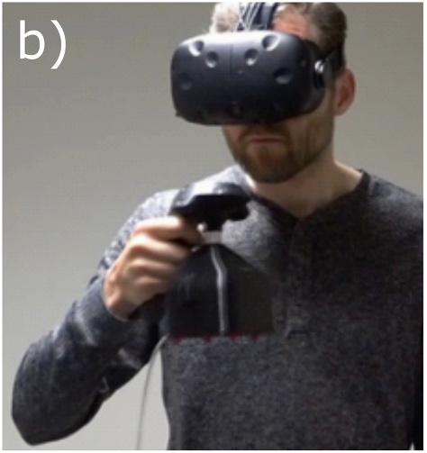
备课：装置的位置跟着嗅闻动作走
穿戴式
手持式
发生器靠近鼻子
拿近物体，主动嗅闻
形式跟着交互任务走
Liu等，2023；Niedenthal等，IJHCS，2023
19
Notes:
备课：左边的穿戴式发生器接近鼻子，右边的手持式装置让人像端杯一样主动凑近。手持方案通过气流和阀门控制预装材料。两种形式都在安排什么时候、从哪里闻到；装置的位置要配合任务中的真实动作。
讲述提示：
来源定位：
[
"P02 Fig.1d; P05 Figs.1,5; device design"
]
[P02] Liu et al. Soft, miniaturized, wireless olfactory interface for virtual reality
https://www.nature.com/articles/s41467-023-37678-4
Concepts and design; Demonstrations; Figs. 1, 5; Supplementary Movie 3
[P05] Niedenthal et al. A graspable olfactory display for virtual reality
https://doi.org/10.1016/j.ijhcs.2022.102928
Fig. 5; User study; Discussion
Liu等，2023；Niedenthal等，IJHCS，2023

Slide 20
主要来源：原理与装置
P09
Malnic等，1999，Cell：组合受体编码
P10
Lee等，2023，Science：分子到气味描述预测
P02
Liu等，2023，Nature Communications：可穿戴嗅觉界面
P05
Niedenthal等，2023，IJHCS：手持嗅觉显示与酒窖游戏
完整题录、图源和原文定位见仓库来源手册
20
Notes:
供追溯，不逐条朗读。完整来源与原文定位见来源手册。
讲述提示：
来源定位：
[P09] Malnic et al. Combinatorial Receptor Codes for Odors
https://doi.org/10.1016/S0092-8674(00)80581-4
Abstract; receptor response combinations
[P10] Lee et al. A principal odor map unifies diverse tasks in olfactory perception
https://doi.org/10.1126/science.ade4401
Abstract，分子结构到感知描述预测
[P02] Liu et al. Soft, miniaturized, wireless olfactory interface for virtual reality
https://www.nature.com/articles/s41467-023-37678-4
Concepts and design; Demonstrations; Figs. 1, 5; Supplementary Movie 3
[P05] Niedenthal et al. A graspable olfactory display for virtual reality
https://doi.org/10.1016/j.ijhcs.2022.102928
Fig. 5; User study; Discussion
完整题录、图源和原文定位见仓库来源手册

Slide 21
主要来源：应用与效果
P15
Serrano等，2016，CHB：VR、香味与触觉的随机对照研究
P14
Sabiniewicz等，2021，i-Perception：场景愉悦度与记忆
P35
Munyan等，2016，PLOS ONE：在场感、状态焦虑与皮电
P03
Liu等，2024，Nature Communications：穿戴界面与训练演示
SU01
Stockholm University，2022：酒窖装置、游戏与开放设计入口
完整出处、阅读范围和研究团队开放入口见来源手册
21
Notes:
供追溯：P15对应放松对照，P14对应愉悦度与记忆，P35对应在场感，P03对应后续穿戴与训练演示。研究团队开放设计入口见SU01和来源手册。
讲述提示：
来源定位：
[P15] Serrano, Baños & Botella Virtual reality and stimulation of touch and smell for inducing relaxation: A randomized controlled trial
https://doi.org/10.1016/j.chb.2015.08.007
§2.2, §2.4–2.7; Results; Table 1; Fig. 3
[P14] Sabiniewicz et al. Smells Influence Perceived Pleasantness but Not Memorization of a Visual Virtual Environment
https://doi.org/10.1177/2041669521989731
Methods; Pilot Study; Results; correction仅改作者姓名
[P35] Munyan et al. Olfactory Stimuli Increase Presence in Virtual Environments
https://journals.plos.org/plosone/article?id=10.1371/journal.pone.0157568
Participants; Design and Procedure; Results
[P03] Liu et al. Intelligent wearable olfactory interface for latency-free mixed reality and fast olfactory enhancement
https://www.nature.com/articles/s41467-024-48884-z
Olfactory training demonstration; Fig. 5; latency definitions
[SU01] Stockholm University, Communications Office Smelling in VR environment possible with new gaming technology
https://www.su.se/english/news/articles/2022-10-12-smelling-in-vr-environment-possible-with-new-gaming-technology
Code and blueprints openly available; Find more information; checked 2026-11-03
完整出处、阅读范围和研究团队开放入口见来源手册

Slide 22
小组分工
组别 | 成员 | 当前职责／贡献记录
总体整合 | 陈云海 | 主线、合稿与协调；具体完成项待核对
科学原理 | 朱轶宸（组长） | 组织核改；具体完成项待记录
科学原理 | 刘昌镇 | 具体完成项待记录
科学原理 | 潘力熔 | 具体完成项待记录
技术设备 | 蔡天怿（组长） | 组织核改；具体完成项待记录
技术设备 | 娄嘉恒 | 具体完成项待记录
技术设备 | 王叶 | 具体完成项待记录
多感官与应用 | 陈柔羽（组长） | 组织核改；具体完成项待记录
多感官与应用 | 杨绎麟 | 具体完成项待记录
多感官与应用 | 邓沐熙 | 具体完成项待记录
多感官与应用 | 隋沅辰 | 具体完成项待记录
2026-10-29确认名单；提交前逐人填实贡献
22
Notes:
首稿阶段按已确认名单列角色。每位成员至少完成一项实际工作，最终提交前逐人填写，发言人由组内安排并满足全组四人。AI辅助调研与首稿制作，原始来源需由成员复核。
讲述提示：
来源定位：
2026-10-29确认名单；提交前逐人填实贡献

